Slide 1
Fenytoine vs Keppra: Time for a change?
Willemijn Hollander – 02-05-2019
Conclusie:
Geen significant verschil in enige outcome tussen Keppra en Fenytoine
Geen snellere werking
Weinig bijwerkingen bij zowel Fenytoïne als Keppra
Keppra is een goed alternatief voor Fenytoïne

Slide 2
Fenytoine vs Keppra Time for a change?
Willemijn Hollander
PICU mei 2019

Slide 3
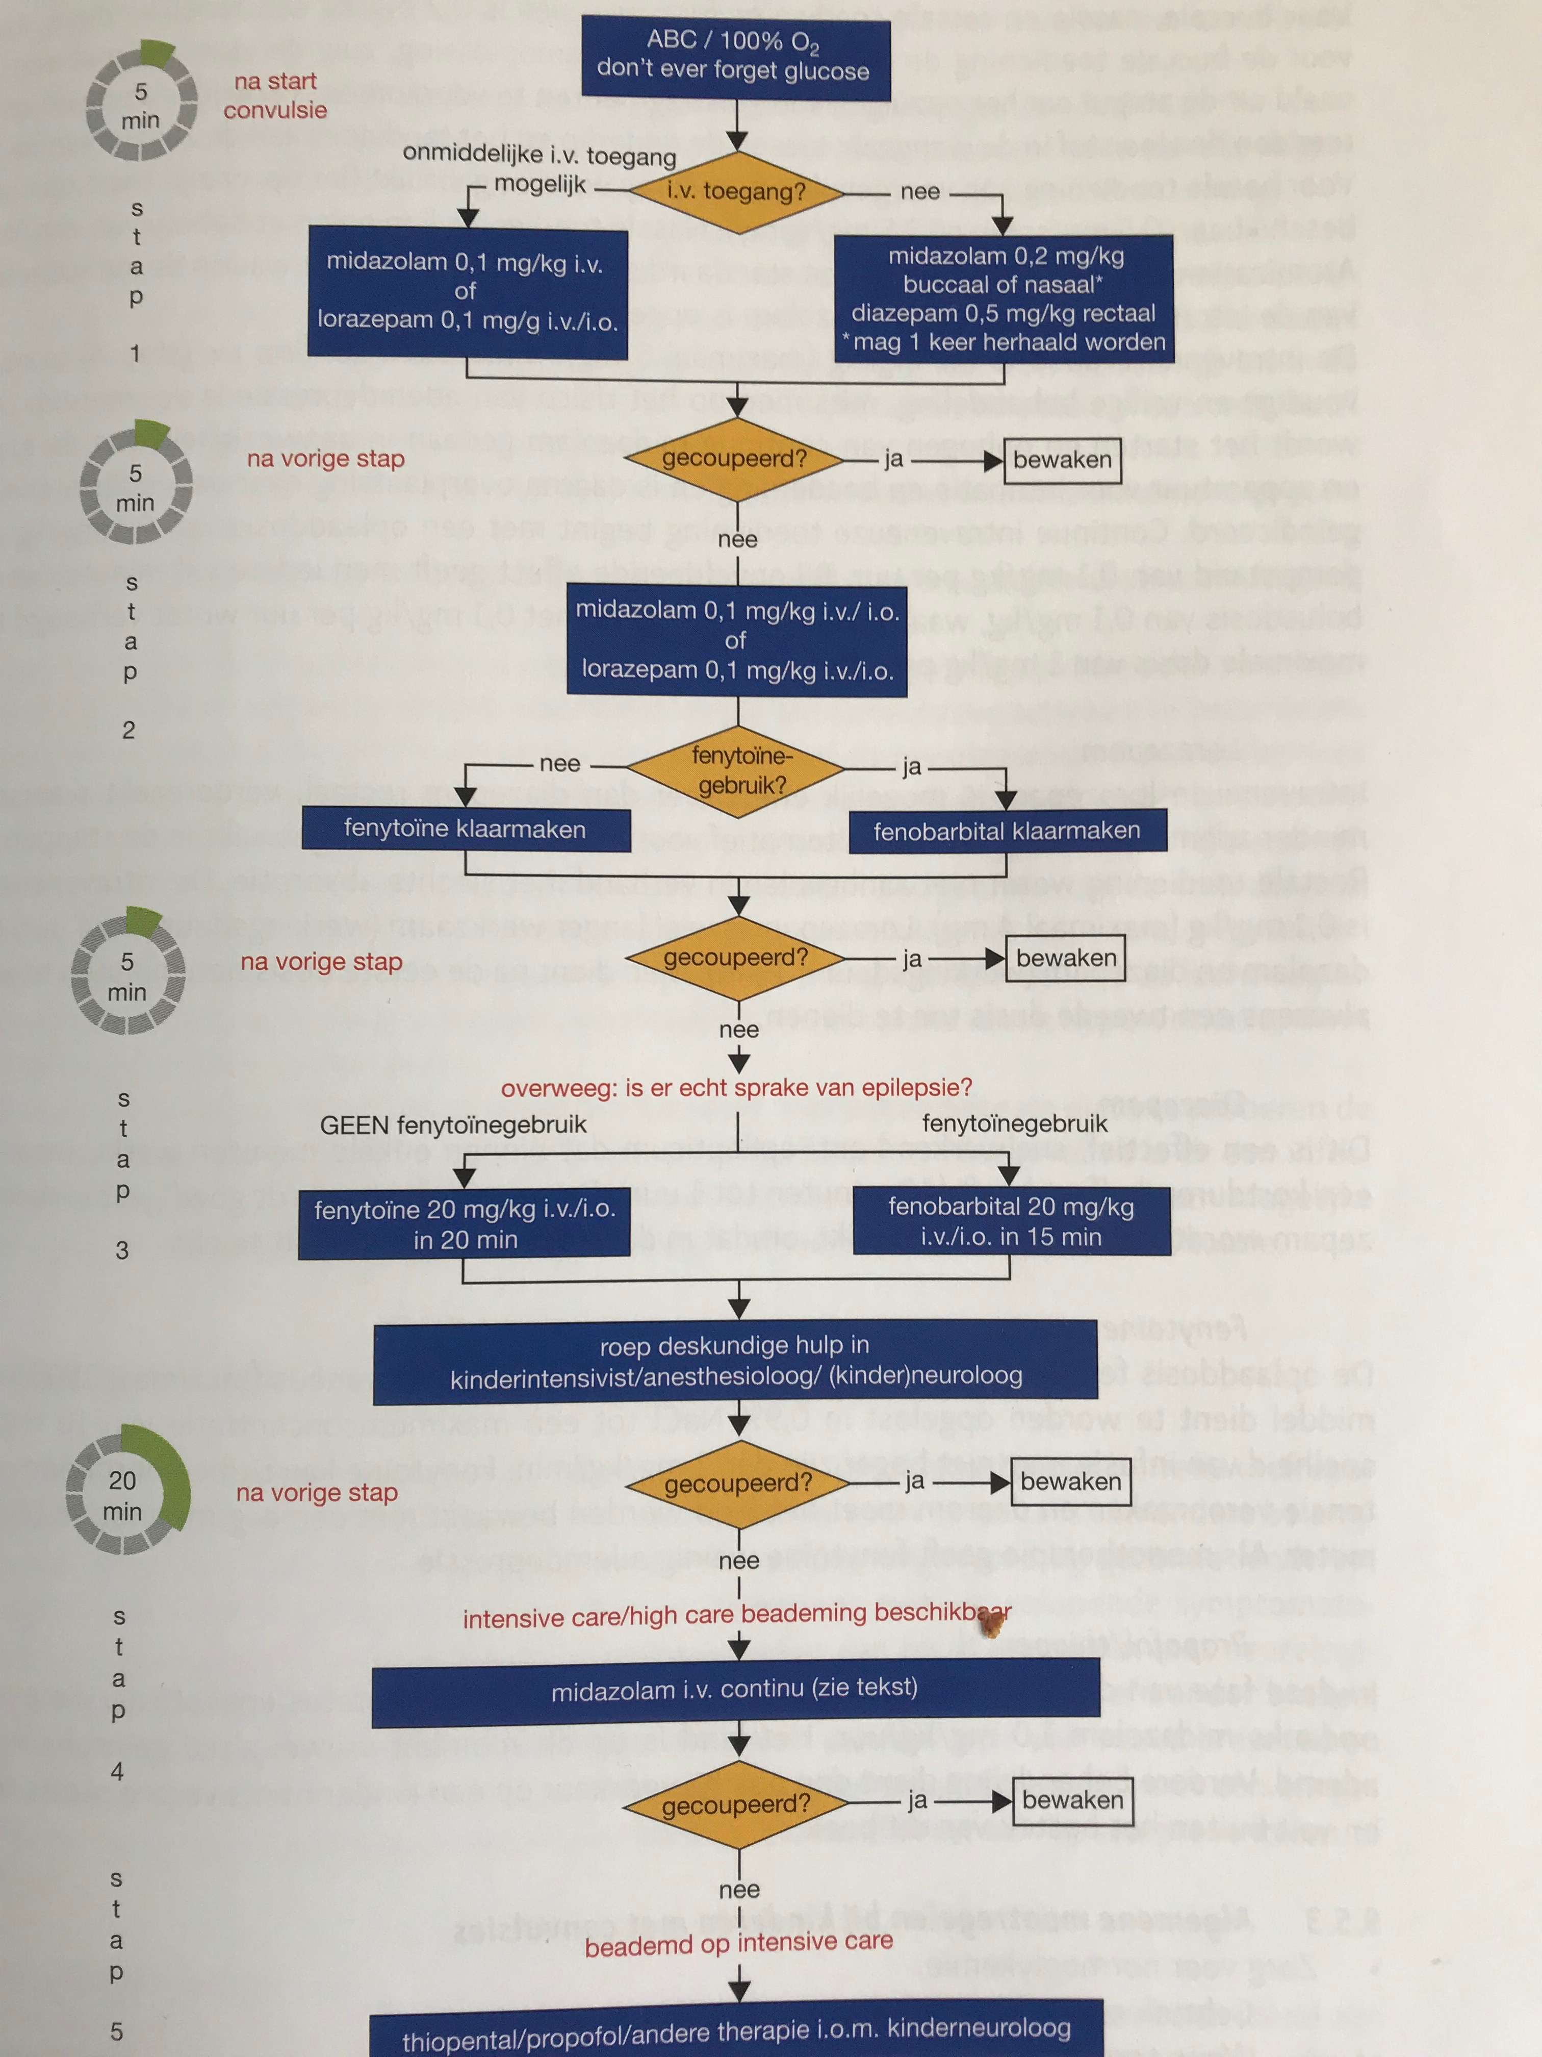
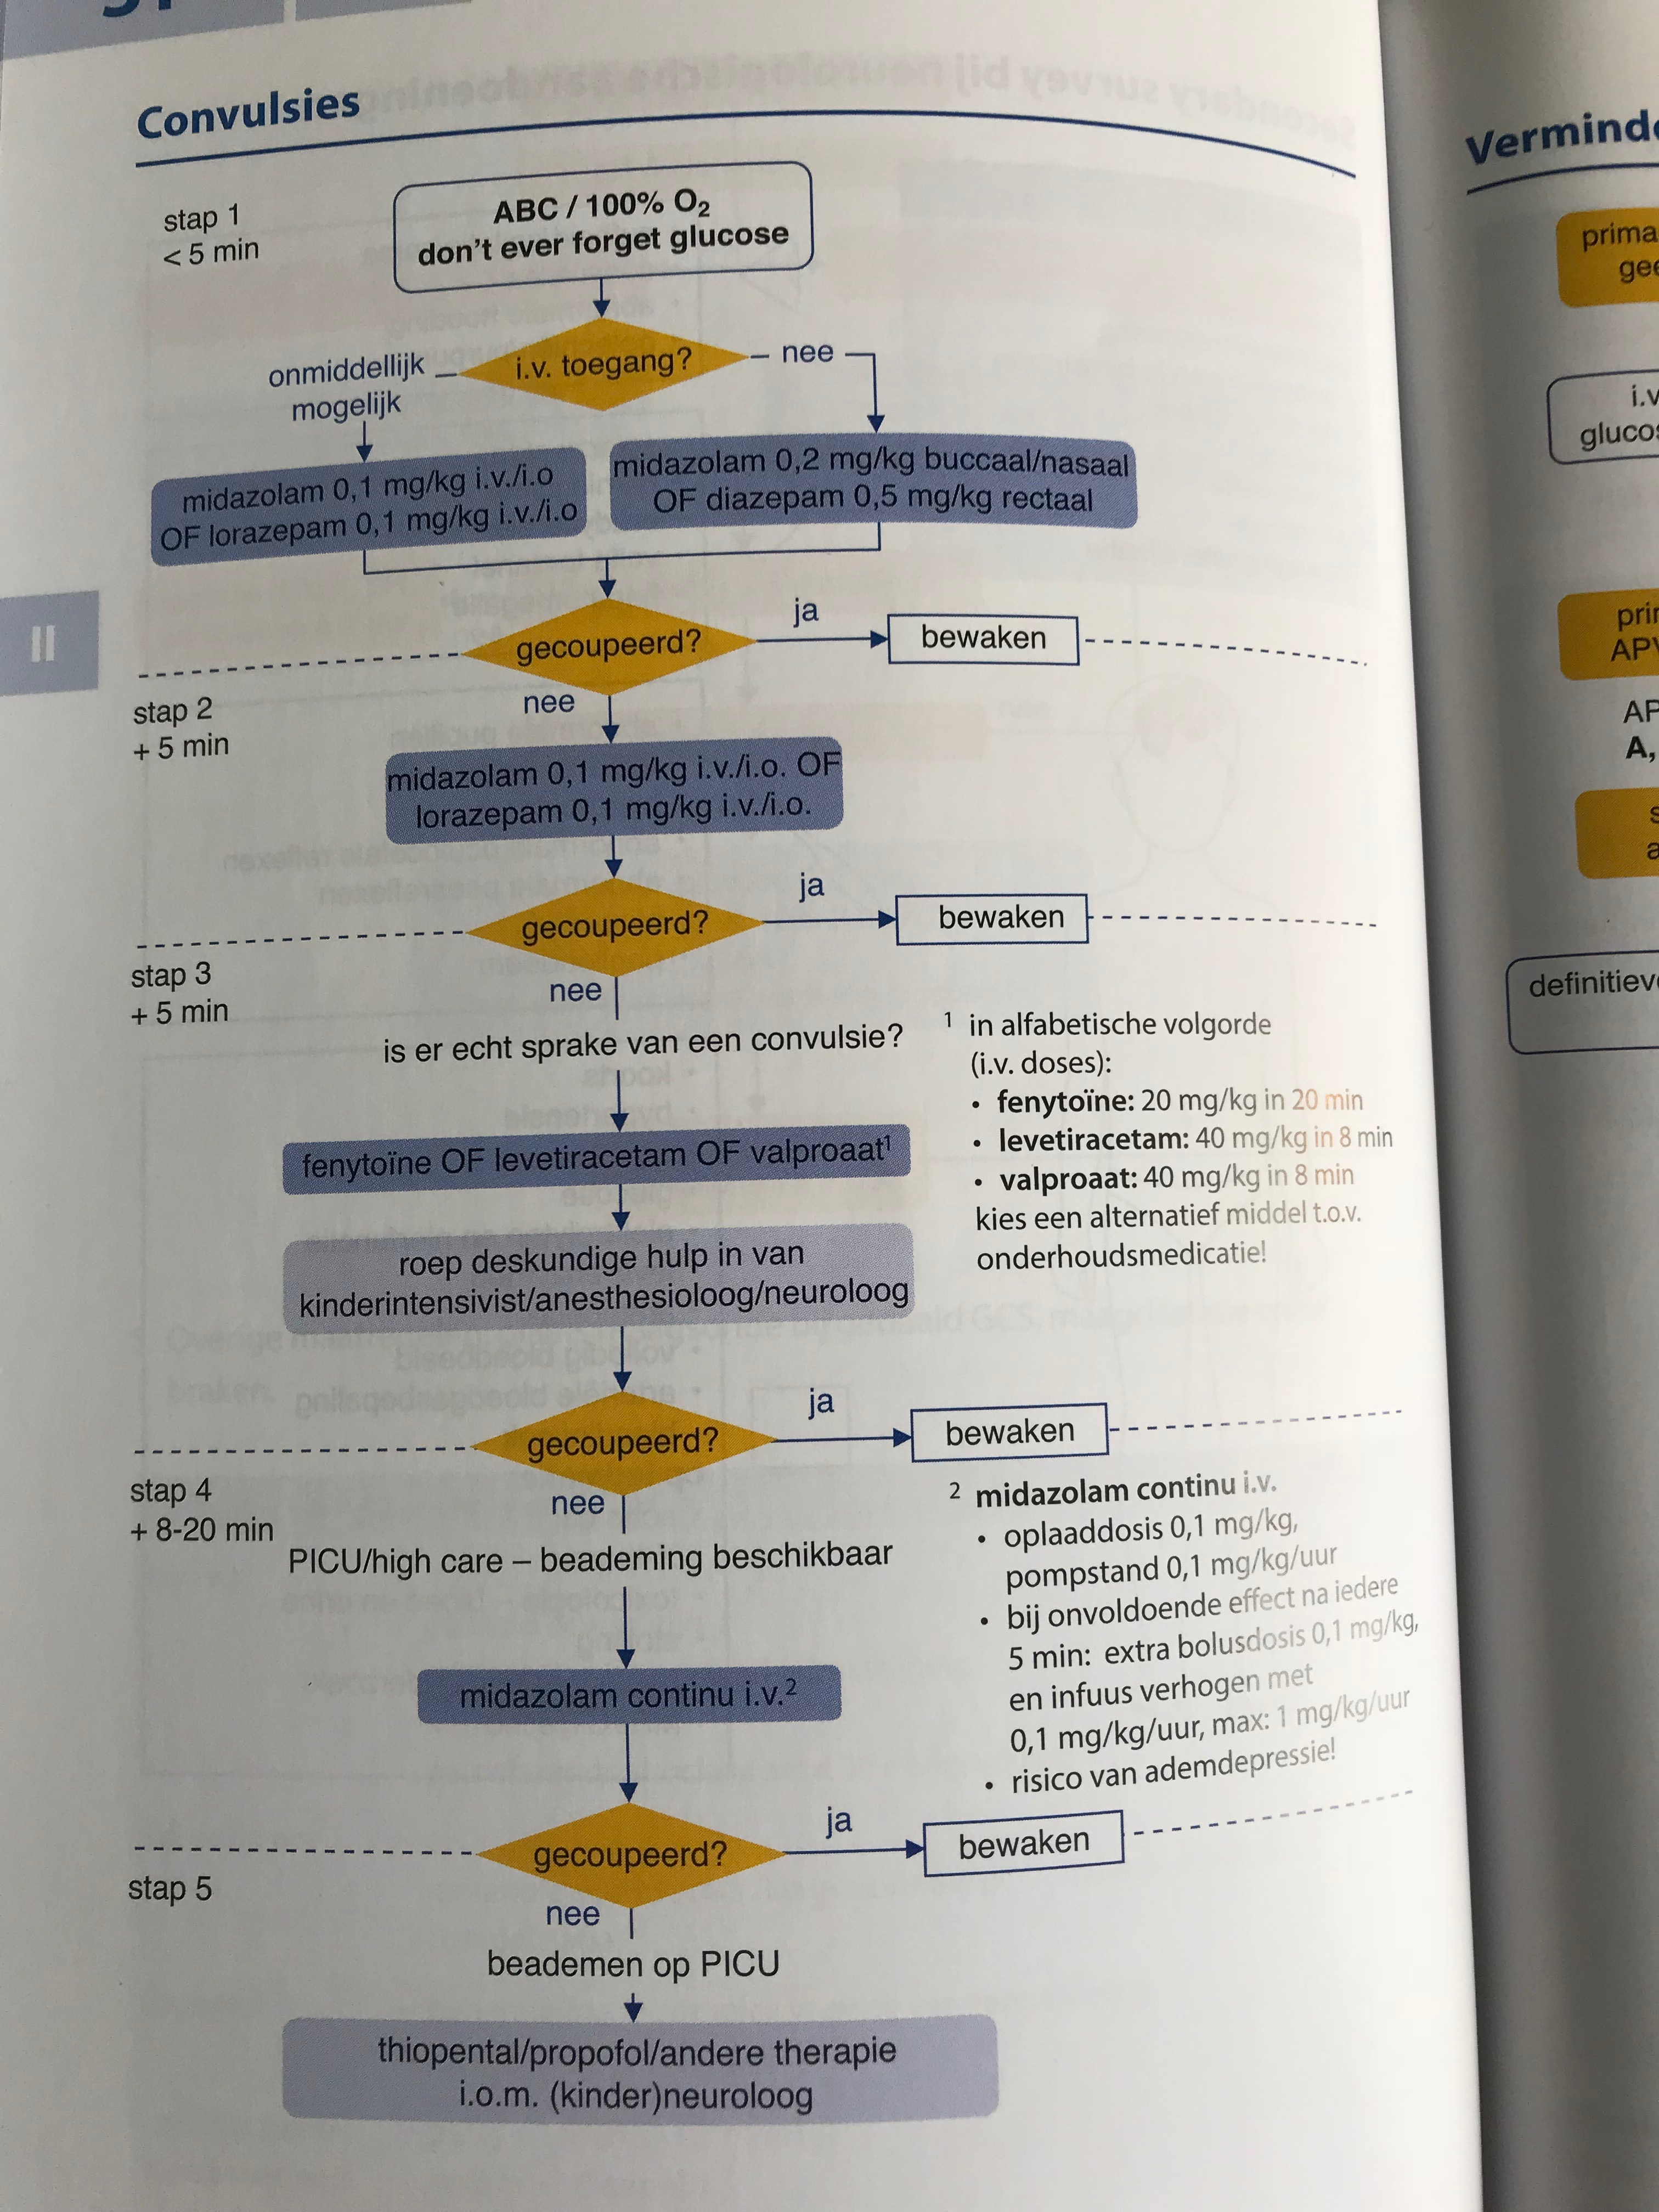
Huidig APLS protocol (UK en Europa)
APLS vijfde druk 2017
APLS compact 2019

Slide 4
The Lancet April 2019

Slide 5
Algemeen: status epileptica
20 per 100.000 kinderen
2e meest voorkomende ongeplande PICU opname in UK¹
Lage mortaliteit
Hoge mobiditeit (22%):
Neurologische handicap
Moeilijk leren
De novo / drug resistent epilepsie
Hoe langer de duur, hoe moeilijker te couperen

Slide 6
Fenytoine
Keppra
Non RCT
Eindigen convulsie: 50-96%
Toediening: 20 min
Werkingsmechanisme: onduidelijk
Bijwerkingen
Hypotensie
Fatale aritmieën
Stevens-Johnson syndroom
Non RCT
Eindigen convulsie: 44-94%
Toediening: 5-10 min
Werkingsmechanisme: niet volledig bekend, oa invloed op intraneurale calcium conc.
Bijwerkingen:
Mogelijk minder vaak
Minder hevig
1-4 j: Irritatie, afw coördinatie
4-6 j: braken, agitatie/afw gedrag, lethargie
Bestaande studies niet te vergelijken ivm methodes,
kleine groepen, heterogene primaire uitkomsten
Notes:
Fenytoïne:
Hypotensie bij te snelle toediending
Asystolie, hartstilstand, collaps (SA/AV-blok, VF, dyskinesie

Slide 7
Studievraag
Keppra iv vs Fenytoine iv als 2e middel bij st epilepticus
→ Meer effectief en veiliger ?

Slide 8
Studie opzet
Open-label RCT
30 UK SEH
2e en 3e lijns ziekenhuizen
40 mg/kg Keppra iv in 5 min
20 mg/kg Fenytoine in 20 min

Slide 9
Inclusie
Exclusie
Kinderen 6mnd – 18 jaar
Convulsieve status epilepticus:
Gegeneraliseerd tonisch clonisch
Gegeneraliseerd clonisch
Focaal clonisch
Nog convulsief na benzo’s
Absence
Myoclonisch
Non convulsieve status
Infantile spasms
(Verdenking) zwangerschap
Allergie
Nierinsufficiëntie
Al 2e lijns middel gekregen
Eerder in studie geïncludeerd

Slide 10
Randomisering en includeren
Computer randomiseert 1:1 K:F
Op SEH genummerde geblindeerde enveloppen
Arts opent envelop als pt in aanmerking komt NA 1e stappen APLS
Indien voor F/K aan pt gegeven convulsie gestopt → geen inclusie
Indien opnieuw convulseren → wel inclusie
Notes:
Computer programma gemaakt door onafhankelijke statisticus

Slide 11
Consent en blindering
Defered consent
Ouders/voogd benaderd binnen 24 uur na randomisatie voor ontslag
Na ontslag binnen 5 dgn na randomisatie info per post
Tot 4 wkn reactie
Geen reactie = inclusie
Blindering:
SEH team op de hoogte
Statisticus niet geblindeerd
Inclusie voor analyse vastgesteld door onafh andere statisticus
Notes:
Aparte nested consent study om te kijken hoe goed studie zonder voorafgaande consent wordt verricht en begrepen door ouders/voogd en betrokken medisch personeel.

Slide 12
Outcomes
Primaire outcome:
Tijdsduur tot stop convulsie
Stop ritmische clonische activiteit
Beoordeeld door getrainde dokter
Secondaire outcome:
Meer anti-epileptica nodig
RSI nodig door
Opname PICU / gespecialiseerde opname
Serious adverse reaction*
*
Dood
Stevens Johnson s
Rash
Luchtweg compl
Cardio vasc instabiel
Extravasatie schade
Extreme agitatie

Slide 13
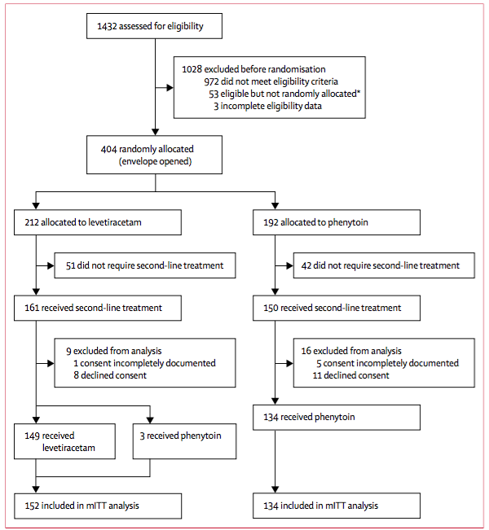
Notes:
mITT analysis = modified intention to treat
Het is van groot belang dat patiënten worden geanalyseerd in de arm waarin ze oorspronkelijk zijn ingedeeld en dat uitvallers worden meegeteld. We noemen dat de ‘intention to treat'-analyse (ITT). Als men de uitvallers niet meetelt, leidt dat in het algemeen tot overschatting van het behandelingseffect.
Wanneer onderzoekers een aantal gerandomiseerde patiënten niet opnemen in de analyse, betekent dit dat het om een mITT-analyse gaat.
* 53 geschikte kandidaten, maar niet randomly ingedeeld in een groep, door: geen studie getrainde dokter beschikbaar, geen iv teogang te krijgen, klinosch niet geschikt (bv te ziek), al medicatie gegeven voor inclusie.

Slide 14
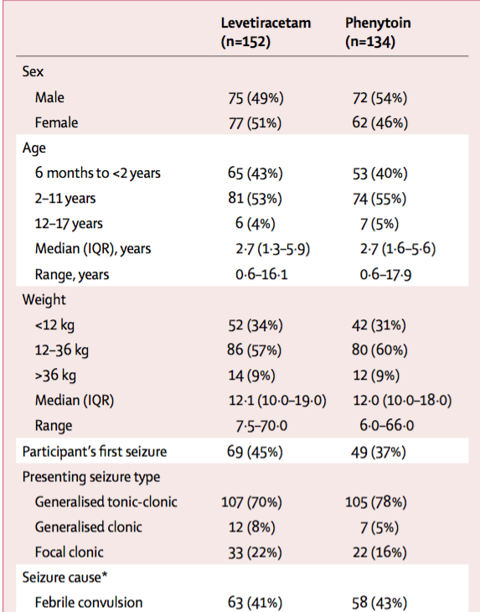
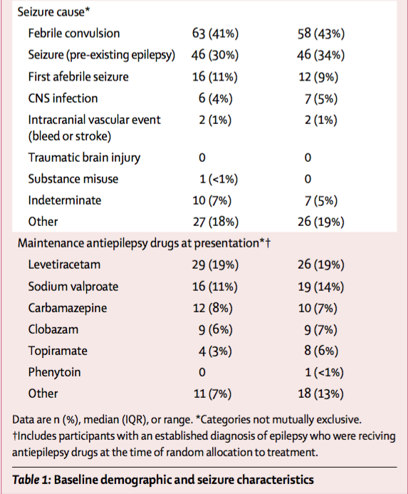
Baseline demographic and seizure characteristics

Slide 15
Notes:
2 stopte eerder dan dat medicijn er in stap omdat het infuus sneuvelde

Slide 16
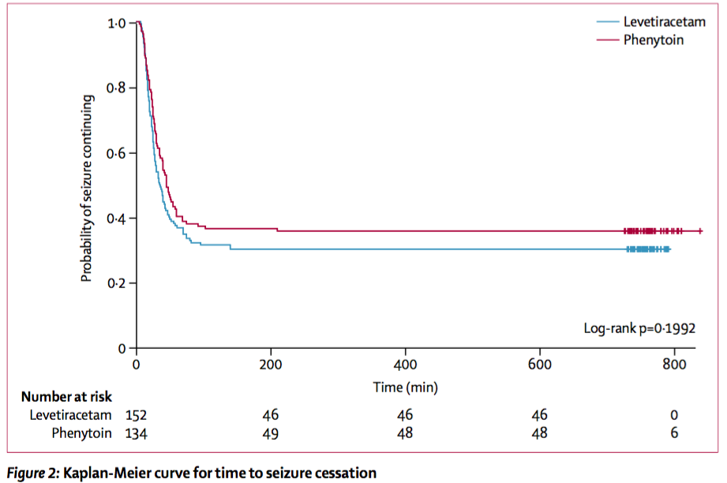
Primairy outcome: tijd tot stop convulsie
Keppra: 106 # (70%): ± 35 min
Phenytoin: 86 # (64%): ± 45 min
Notes:
Gestopt door keppra 106 = 70%, gemiddelde tijd
Gestopt door Fenytoine 85= 64%

Slide 17
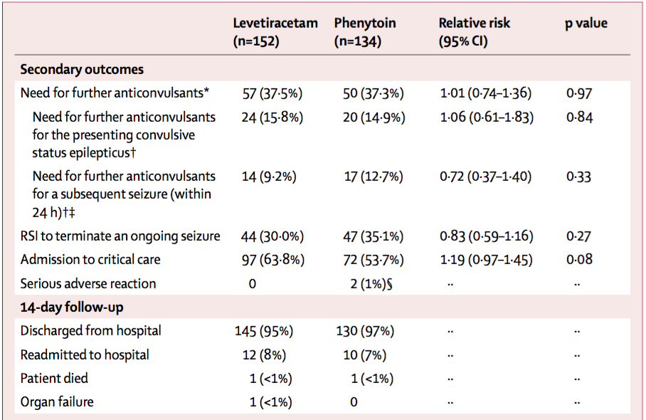
Secondary outcomes and 14 days f/u
Notes:
Totaal 5 serious adverse reaction, 3 in 2pt

Slide 18
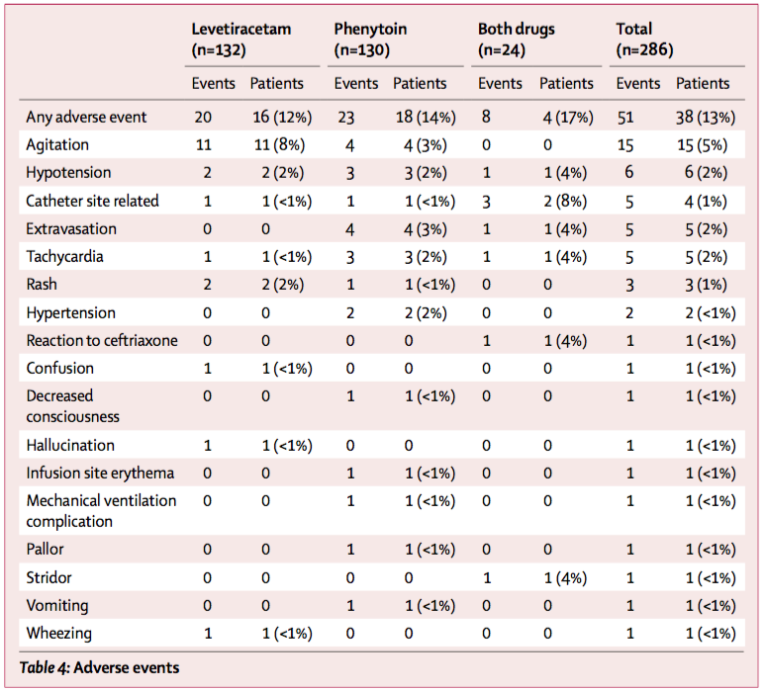
Secondary outcomes: adverse events
Notes:
132 pt kregen alleen keppra
130 pt kregen alleen fenytoine
24 kregen beiden
Totaal 5 serious adverse reaction, 3 in 2pt

Slide 19
Conclusie artikel
Geen significant verschil in enige outcome bij K. vs F.
Weinig bijwerkingen
Keppra is goed alternatief voor Fenytoine

Slide 20
Discussie
+
-
Grote groep
Duidelijk doel
Eerste RCT
Open label: geen blindering dokters mogelijk (2 infusie snelheden)
Subjectief einde convulsie
2nd outcome niet goed voor gepowerd

Slide 21
The ConSEPT trial, LANCET 2019
233 children, 3 mo - 16 years
Australia and New Zealand
Geen onderhouds anti-epileptica
Keppra vs Fenytoine
Convulsies eindigden binnen 5 min:
Fenytoine: 60%
Keppra 50%
Niet statistically significant
2 uur na start F/K 50% van de kinderen in beiden groepen nog convulsie vrij zonder extra medicatie
→ Conclusie is hetzelfde als andere studie

Slide 22
Vragen?

Slide 23
Bronnen
Levetiracetam versus phenytoin for second-line treatment of paediatric convulsive status epilepticus (EcLiPSE): a multicentre, open-label, randomised trial; Lyttle et al 2019https://www.sciencedirect.com/science/article/pii/S014067361930724X?via%3Dihub
Levetiracetam versus phenytoin for second-line treatment of convulsive status epilepticus in children (ConSEPT): an open-label, multicentre, randomised controlled trial. Dalziel et al 2019
https://www.ncbi.nlm.nih.gov/pubmed/31005386

